Slide 1
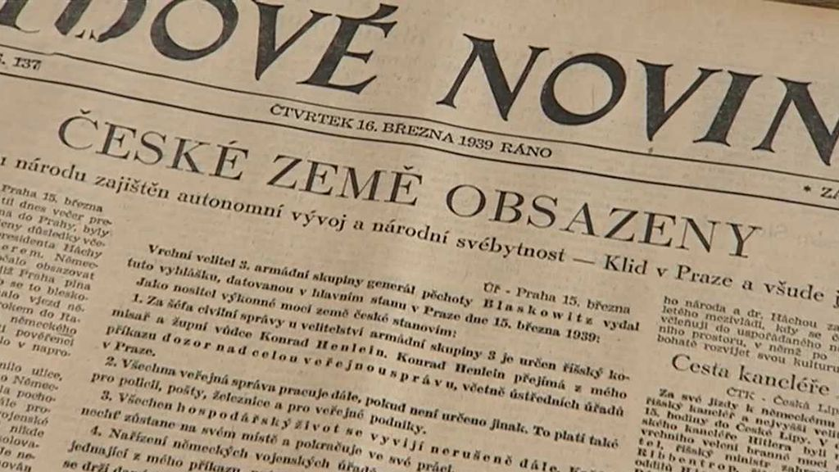
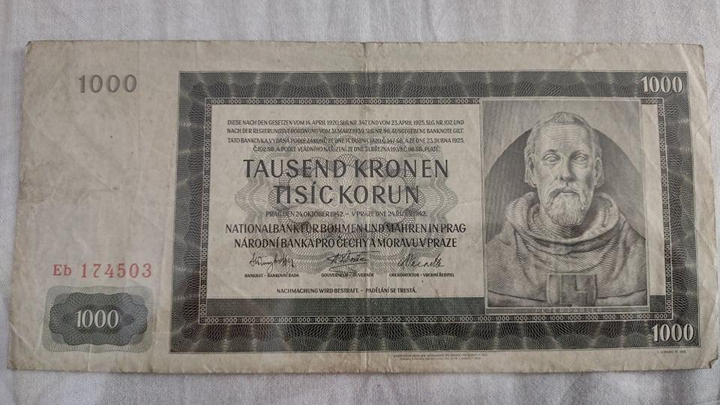
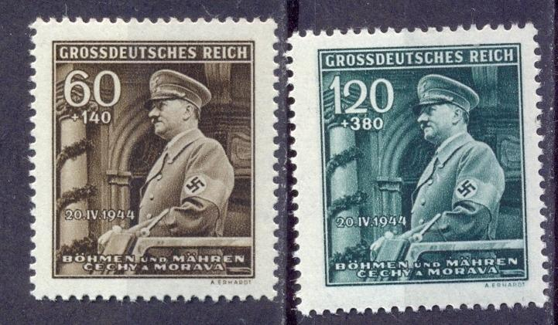
ŠKOLNÍ KRONIKY
1938-1945
MNICHOVSKÁ DOHODA
PROTEKTORÁT ČECHY A MORAVA
DRUHÁ SVĚTOVÁ VÁLKA
FAŠISMUS V NĚMECKU
DRUHÁ REPUBLIKA

Slide 2
1938
-O prázdninách 1938 bylo firmou bratři škulové ve fýdku instalováno do všech tříd vedení pro školní rozhlas ,ředitrelna a třídy byly po instalaci vymalovány, dveře ve třídách a záchodech byly nově opatřeny závěsy
-28. Března- okresní péče darovala 7 párů obuvi, uspořádaly vánoční nadílku pro žáky, školní učebnice zakoupila obec dále z daru nakladatelství celkem za 734/KČ

Slide 3
1939 až 1943
Rok 1939/40 nebyl nikde zaznamenán
Roky 1940 – 1943 jsou zaznamenány v kronice uložené v archívu ve Frýdku – Místku, proto je nemůžeme zpracovat

Slide 4
1944- 1945
Správce školy byl jako politický vězeň suspendován, po návratu do školní služby po osvobození Rudou armádou nenašel mnoho záznamů, proto je zápis z těchto let neúplný
Jan Blacheta, učitel na naší ZŠ, se 21.5.1945 vrátil z koncentračního tábora, na základě lékařského vysvědčení dostal 3 měsíční dovolenou
Škola byla v těchto letech několikrát obsazena oddíly německého vojska, musela jim být ponechána kuchyně i kabinet, z kuchyně ukradli část inventáře, v kabinetě bylo poškozeno hodně cenných pomůcek

Slide 5
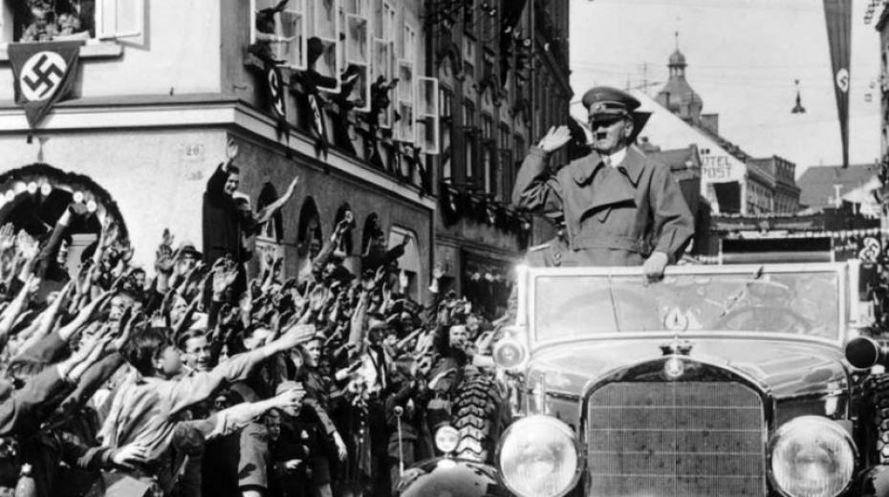
Děkujeme za pozornost
Zdroje: použili jsme kroniku od 1938 až 1945, obrázky z Googlu
Matyáš, Teja G., Jožka, Tom

